Slide 1
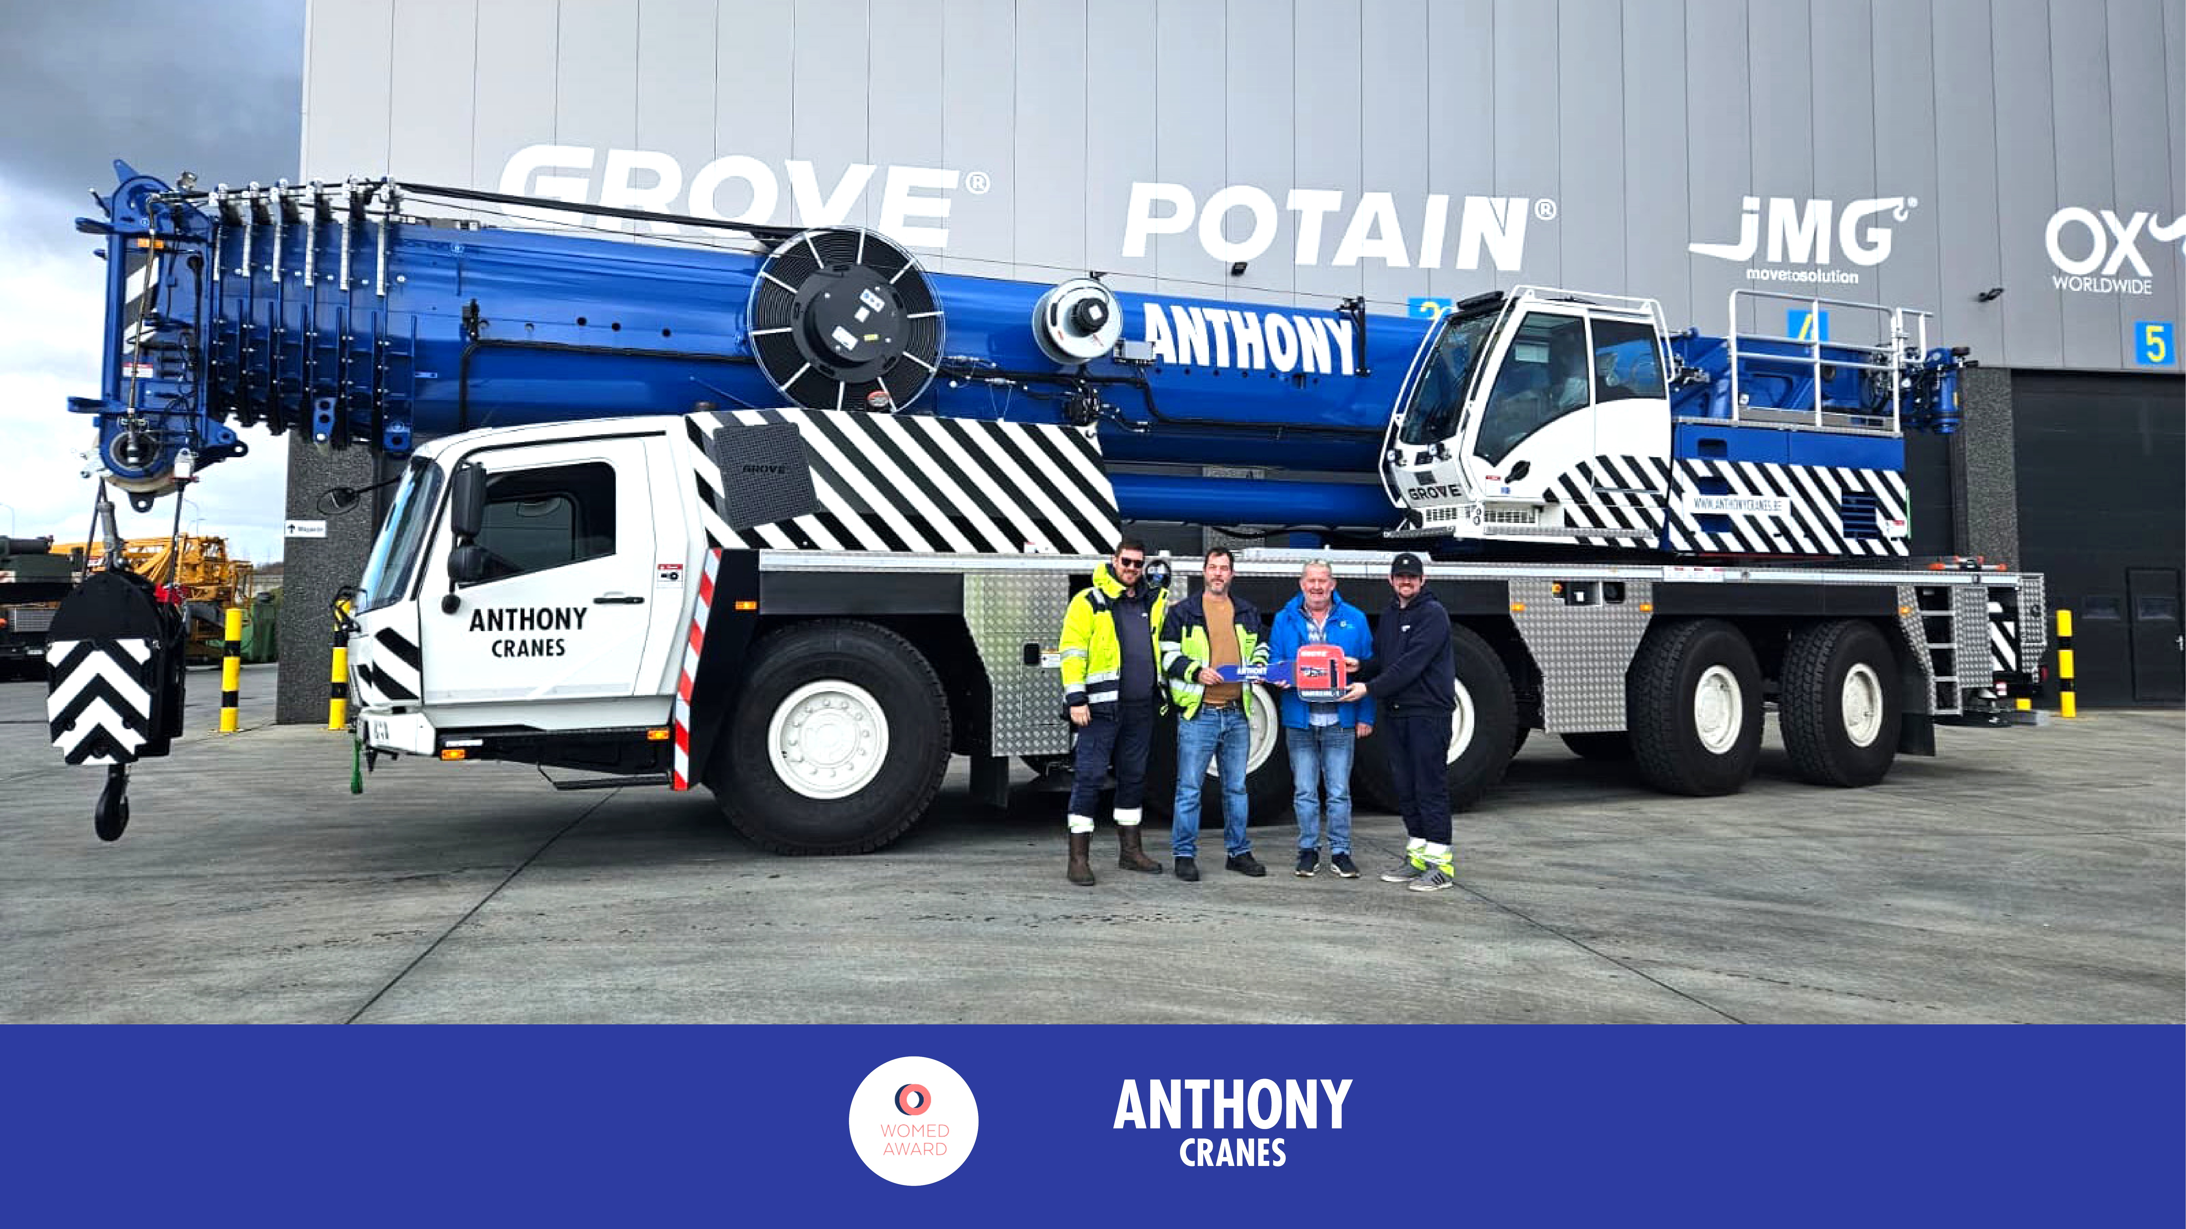
VROUWELIJK
ONDERNEMERSCHAP
Wij hijsen meer dan lasten.
SOFIE ANTHONY | ANTHONY CRANES
Notes:
Spreektekst:
Ik begin gewoon met een kraan. In onze sector hijsen we daar elke dag zware lasten mee. Maar eigenlijk hijsen we mensen, werk en ondernemerschap naar een hoger niveau.
[Sources]
Gebaseerd op de door Sofie Anthony aangeleverde keynote- en WOMED-juryteksten.

Slide 2
Dit is mijn wereld
TECHNIEK
GROTE MACHINES
WERVEN
ZWARE INVESTERINGEN
HEEL VEEL MANNEN
ANTHONY CRANES
Notes:
Spreektekst:
Dit is mijn wereld: grote machines, techniek, werven, zware investeringen en heel veel mannen.
[Sources]
Gebaseerd op de door Sofie Anthony aangeleverde keynote- en WOMED-juryteksten.

Slide 3
VERTROUWEN ÉN SPANNING
Ondernemen met familie
S
B
D
ROLLEN • VERWACHTINGEN • GRENZEN
ANTHONY CRANES
Notes:
Spreektekst:
Familie brengt vertrouwen en geschiedenis, maar vraagt duidelijke rollen, verwachtingen en grenzen.
[Sources]
Gebaseerd op de door Sofie Anthony aangeleverde keynote- en WOMED-juryteksten.

Slide 4
“Je hoeft niet eerst te voelen dat je ondernemer bent om te beginnen ondernemen.”
Het kantelpunt: van meehelpen naar richting geven
Notes:
Spreektekst:
Na één jaar groei dacht ik: wat kan ontstaan als we bewust gaan bouwen?
[Sources]
Gebaseerd op de door Sofie Anthony aangeleverde keynote- en WOMED-juryteksten.

Slide 5
EEN VROUW IN EEN MANNENWERELD
Geloofwaardigheid bouw je op
Niet door je anders voor te doen.
LEREN
DOEN
BEWIJZEN
De sector en techniek kennen.
Verantwoordelijkheid nemen.
Doen wat je zegt.
Ik hoefde mijn eigen stijl niet te verstoppen.
ANTHONY CRANES
Notes:
Spreektekst:
Geloofwaardigheid groeide door te leren, verantwoordelijkheid te nemen en te doen wat ik zei.
[Sources]
Gebaseerd op de door Sofie Anthony aangeleverde keynote- en WOMED-juryteksten.

Slide 6
LEIDERSCHAP
Mensgericht betekent niet soft
EMPATHIE
GRENZEN
Luisteren
Begrijpen
Kansen geven
Nee zeggen
Aanspreken
Beslissen
Begrijpen is niet hetzelfde als accepteren.
ANTHONY CRANES
Notes:
Spreektekst:
Empathie zonder grenzen helpt niemand.
[Sources]
Gebaseerd op de door Sofie Anthony aangeleverde keynote- en WOMED-juryteksten.

Slide 7
MENSEN NAAR EEN
HOGER NIVEAU HIJSEN
WERK KAN HET BEGIN ZIJN
VAN EEN NIEUW LEVEN.
Notes:
Spreektekst:
Een gezond bedrijf kan kansen creëren en mensen laten groeien.
[Sources]
Gebaseerd op de door Sofie Anthony aangeleverde keynote- en WOMED-juryteksten.

Slide 8
Een kans is geen garantie
TESFAYE
01
02
03
Niet iedereen zag meteen wat ik zag.
GEZIEN
GEGROEID
WAARDEVOL
Zonder kansen blijft potentieel onzichtbaar.
ANTHONY CRANES
Notes:
Spreektekst:
Niet elke kans wordt succes, maar zonder kansen blijft potentieel verborgen.
[Sources]
Gebaseerd op de door Sofie Anthony aangeleverde keynote- en WOMED-juryteksten.

Slide 9
CITYBOY
Je buikgevoel moet soms leren rekenen
VISIE
CASHFLOW
PLAN A • B • C
Ondernemerschap is verantwoordelijkheid nemen wanneer het spannend wordt.
ANTHONY CRANES
Notes:
Spreektekst:
Visie geeft richting. Cijfers en plannen houden het bedrijf overeind.
[Sources]
Gebaseerd op de door Sofie Anthony aangeleverde keynote- en WOMED-juryteksten.

Slide 10
De buitenwereld ziet een rechte lijn
ANTHONY CRANES
Notes:
Spreektekst:
Succes voelt onderweg zelden als een rechte lijn.
[Sources]
Gebaseerd op de door Sofie Anthony aangeleverde keynote- en WOMED-juryteksten.

Slide 11
“We doen allemaal maar wat.”
Zelfvertrouwen = beslissen ondanks twijfel
Notes:
Spreektekst:
Zelfvertrouwen betekent niet dat je nooit twijfelt, maar dat je toch beslist.
[Sources]
Gebaseerd op de door Sofie Anthony aangeleverde keynote- en WOMED-juryteksten.

Slide 12
LEIDERSCHAP MET BRUNO
Hart én verstand
SOFIE
BRUNO
STERKER
Gevoel
Nuance
Mensen
Structuur
Ratio
Operatie
Betere beslissingen
+
=
ANTHONY CRANES
Notes:
Spreektekst:
Sterke leiders verzamelen mensen rond zich die hen aanvullen.
[Sources]
Gebaseerd op de door Sofie Anthony aangeleverde keynote- en WOMED-juryteksten.

Slide 13
WOMED zette mij in beweging
TERUGKIJKEN
VOORUIT BOUWEN
Wie ben je?
Wat heb je gebouwd?
Waar sta je voor?
Raad van advies
Externe experten
Nieuwe perspectieven
ANTHONY CRANES
Notes:
Spreektekst:
WOMED liet mij terugkijken én zette mij concreet in beweging.
[Sources]
Gebaseerd op de door Sofie Anthony aangeleverde keynote- en WOMED-juryteksten.

Slide 14
“Ik wil geen uitzondering zijn in de bouw.”
Er is plaats voor verschillende stijlen van leiderschap.
Notes:
Spreektekst:
Zichtbaarheid maakt nieuwe mogelijkheden zichtbaar.
[Sources]
Gebaseerd op de door Sofie Anthony aangeleverde keynote- en WOMED-juryteksten.

Slide 15
WEL MEER RUIMTE TE MAKEN
We hoeven niet beter te zijn
STIJLEN
STEMMEN
PERSPECTIEVEN
BESLISSINGEN
Diversiteit is geen wedstrijd. Het is beter ondernemerschap.
ANTHONY CRANES
Notes:
Spreektekst:
Diversiteit brengt bredere perspectieven en betere beslissingen.
[Sources]
Gebaseerd op de door Sofie Anthony aangeleverde keynote- en WOMED-juryteksten.

Slide 16
Wat ik tegen mijn jongere zelf zou zeggen
01
02
03
04
05
Je hoeft niet alles te weten.
Ken je cijfers.
Geef kansen én stel grenzen.
Los niet elk probleem zelf op.
Je vindt een nieuwe weg.
ANTHONY CRANES
Notes:
Spreektekst:
Je hoeft niet alles te weten. Stop met bewijzen dat je thuishoort. Je bent er.
[Sources]
Gebaseerd op de door Sofie Anthony aangeleverde keynote- en WOMED-juryteksten.

Slide 17
TERUG NAAR DE KRAAN
Leiderschap lijkt op een goede hijs
1
Wat wil je optillen?
2
Wat laat je los?
3
Wie heb je nodig?
4
Is je fundament sterk?
5
Welk risico neem je?
ANTHONY CRANES
Notes:
Spreektekst:
Leiderschap gaat niet over alles zelf dragen, maar over verantwoord tillen.
[Sources]
Gebaseerd op de door Sofie Anthony aangeleverde keynote- en WOMED-juryteksten.

Slide 18
ONDERNEMEN
ZOALS JIJ BENT
Enthousiasme. Buikgevoel. Mensen.
Fouten. Ambitie. Ervaring.
Notes:
Spreektekst:
Vrouwelijk ondernemerschap is de vrijheid nemen om te ondernemen zoals jij bent.
[Sources]
Gebaseerd op de door Sofie Anthony aangeleverde keynote- en WOMED-juryteksten.

Slide 19
WIJ HIJSEN MEER DAN ZWARE LASTEN.
MENSEN
WERK
KANSEN
ONDERNEMERSCHAP
NAAR EEN HOGER NIVEAU
Notes:
Spreektekst:
Wij hijsen mensen, werk, kansen en ondernemerschap naar een hoger niveau. Dank jullie wel.
[Sources]
Gebaseerd op de door Sofie Anthony aangeleverde keynote- en WOMED-juryteksten.

